Slide 1
«Что за прелесть эти сказки!
Каждая есть поэма!»

Slide 2
Цель: попутешествовать …
…попутешествовать
по сказкам
А. С. Пушкина

Slide 3
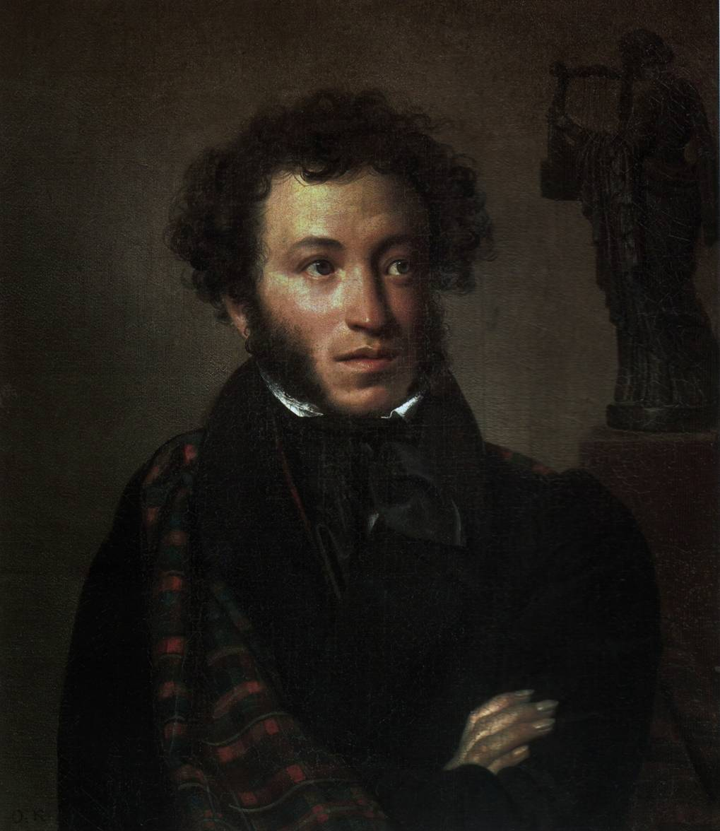

Slide 4
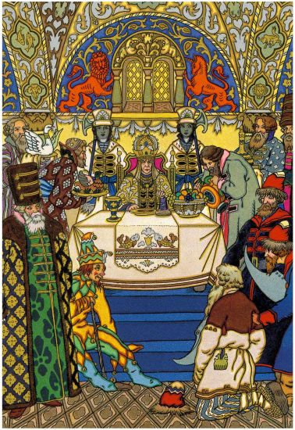
Сказка о рыбаке и рыбке

Slide 5
Состояния моря
Море слегка разыгралось…
Помутилось синее море…
Не спокойно синее море…
Почернело синее море…
Видит, на море черная буря…

Slide 6
«Mного захочешь - последнее потеряешь»

Slide 7


Slide 8
«… Под окно за пряжу села
Ждать хозяев, а глядела
Все на яблоко. Оно
Соку спелого полно,
Так свежо и так душисто,
Будто медом налилось!
Видны семечки насквозь…»

Slide 9
«Не царь, а в короне, не всадник, а со шпорами.»

Slide 10
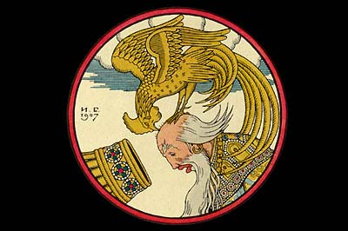
Сказка о золотом петушке

Slide 11

Сказка о царе Салтане, о сыне его славном и могучем богатыре князе Гвидоне Салтановиче и о прекрасной царевне Лебеди

Slide 12
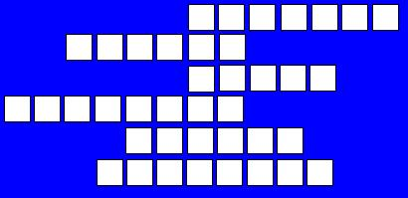
КРОССВОРД
П Е Т У Ш О К
К О Р Ш У Н
Ш М Е Л Ь
Ч Е Р Н А В К А
Е Л И С Е Й
Ч Е Р Н О М О Р

Slide 13
СПАСИБО ЗА УРОК.

